Slide 1



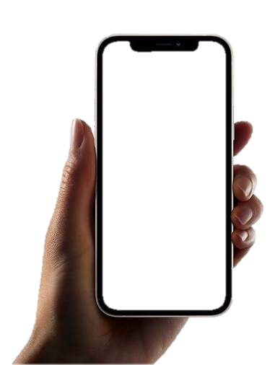
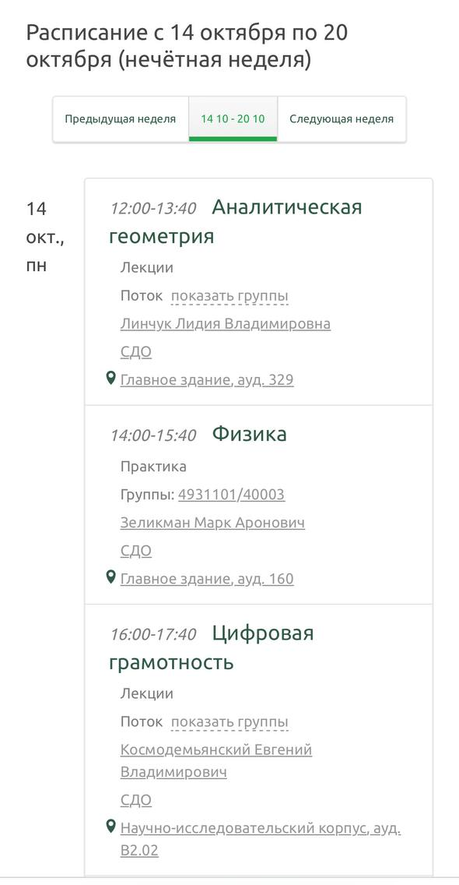
РАСПИСАНИЕ
САЙТ ДЛЯ СПбГУПТД

Slide 2




ПРОБЛЕМЫ
ИСПОЛЬЗОВАНИЯ СУЩЕСТВУЮЩЕГО ВАРИАНТА
ТЕКУЩИЙ СПОСОБ НЕУДОБЕН ДЛЯ БОЛЬШИНСТВА СТУДЕНТОВ УНИВЕРСИТЕТА, ПОСКОЛЬКУ ПРЕДСТАВЛЯЕТ СОБОЙ ОБЫКНОВЕННУЮ ТАБЛИЦУ СО СПЛОШНЫМ ПЕРЕЧИСЛЕНИЕМ ЗАНЯТИЙ ДЛЯ ВСЕХ ГРУПП ВЫБРАННОГО ИНСТИТУТА
НЕАДАПТИВНОСТЬ ФОРМАТА К РАЗЛИЧНЫМ УСТРОЙСТВАМ
ПЕРЕЧИСЛЕНИЕ ВСЕХ ГРУПП В ОДНОМ ФАЙЛЕ
УСТАРЕВШИЙ ФОРМАТ

Slide 3


РЕШЕНИЕ
ВЫЯВЛЕННОЙ ПРОБЛЕМЫ
СОЗДАНИЕ САЙТА С АДАПТИВНЫМ ИНТЕРФЕСОМ
С ОТОБРАЖЕНИЕМ РАСПИСАНИЯ ТОЛЬКО ДЛЯ ВЫБРАННОЙ ГРУППЫ ПО ДНЯМ, С УЧЕТОМ ЧИСЛИТЕЛЯ/ЗНАМЕНАТЕЛЯ
И С ОПЕРАТИВНЫМ ИЗМЕНЕНИЕМ ПРИ РЕДАКТИРОВАНИИ РАСПИСАНИЯ НА ОФИЦИАЛЬНОМ САЙТЕ

Slide 4
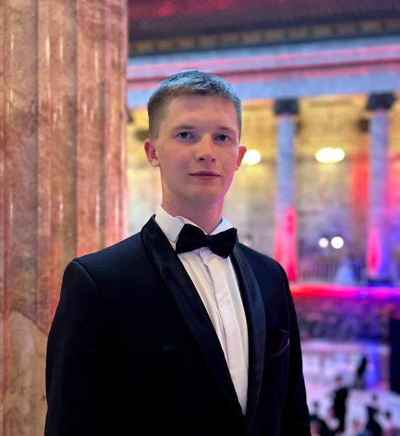
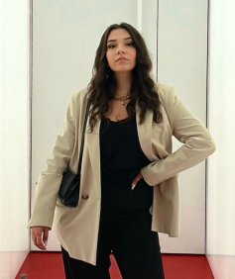
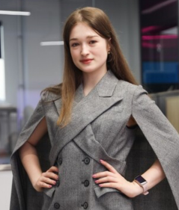
КОМАНДА
ПРОЕКТА
УДОВКИН ПАВЕЛ
РУКОВОДИТЕЛЬ ПРОЕКТА
ТЕХНИЧЕСКИЙ СПЕЦИАЛИСТ
КАЗАРЯН ЕВА
ДИЗАЙНЕР
КОЛУПАЕВА АЛЕНА
МЕНЕДЖЕР

